Slide 1
FG SR Cvičenia

Slide 2
Obsah predmetu
1. Úvod do predmetu, vstupný test, Môj rodný kraj, výber oblasti na semestrálne zadanie, zadanie topo mapy
2. Hranica SR, Môj rodný kraj I - prezentácia oblasti, z ktorej pochádzate /
pochádzajú Vaši rodičia / starí rodičia
3. 5-Minútovka I (Slepa mapa - hranicne body), Môj rodný kraj II
4. Geológia (Učivo a zadanie mapy), Môj rodný kraj III
5. 5-Minútovka II (Geologická stavba - nie jadrove nova pisomka), Geomorfológia SR (Učivo)
6. 5-Minútovka III (Geomorfológia SR), (Rel. výšková členitosť územia zadanie mapy), Panoráma Tatier
7. 5-Minútovka IV (Panoráma Tatier), Klimatické pomery SR
8. Vodstvo SR (Učivo, Zadanie - Prehodnotit na pisomku)
9. 5-Minútovka V (Vodstvo - vodné toky a nádrže), Pôdne pomery SR (Zadanie)
10. Bio zložka a ochrana prírody (Zakomponovať do zadania)
11. Prezentácie sem. práce I (5 min prezentácie)
12. Prezentácie sem. práce II
13. Prezentácie sem. práce III

Slide 3
SEMESTRÁLNA PRÁCA
Vybrané FG charakteristiky zadaného územia

Slide 4
Obsah predmetu
Zadanie bude predstavovať komplex tématických máp, ktoré budu vhodne doplnené o textovú časť od autora sem. práce k zadanému FG oblasti.
Mapy: Vseob. Topo mapa
Geológia územia
Rel. výšková členitosť územia
Vodstvo a klíma územia
Pôdy a ochrana prírody

Slide 5
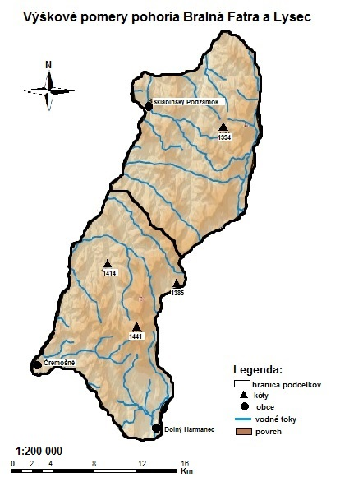
Topografická mapa

Slide 6
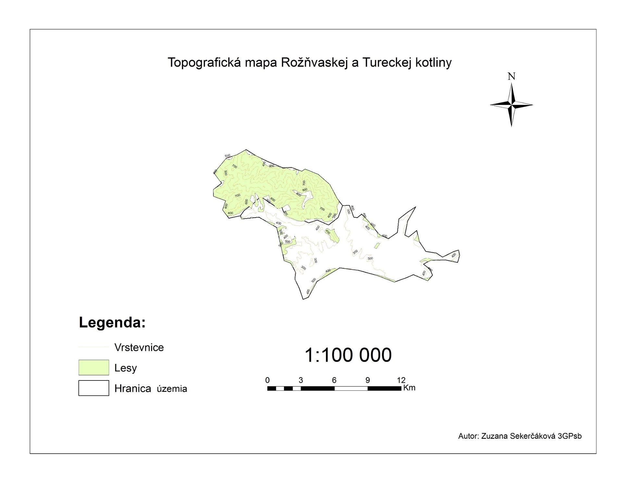
Topografická mapa

Slide 7
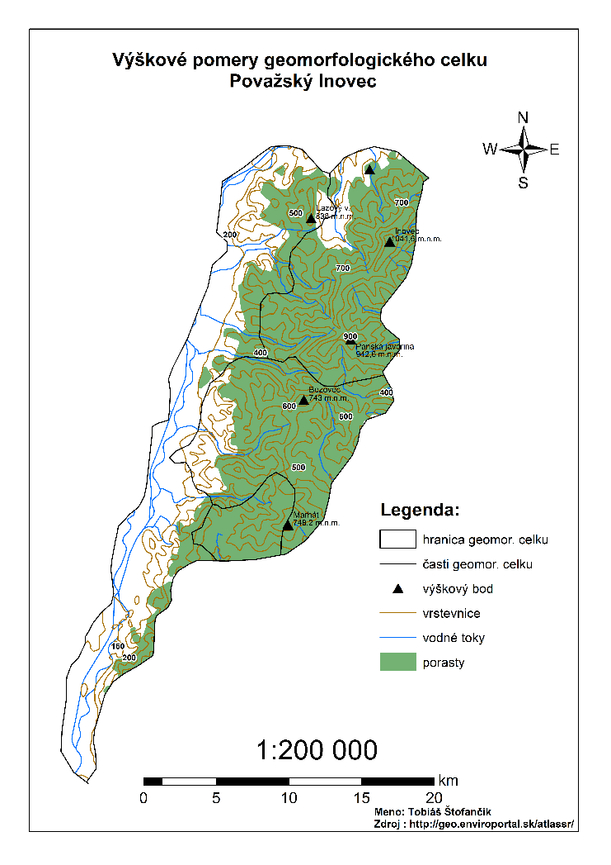
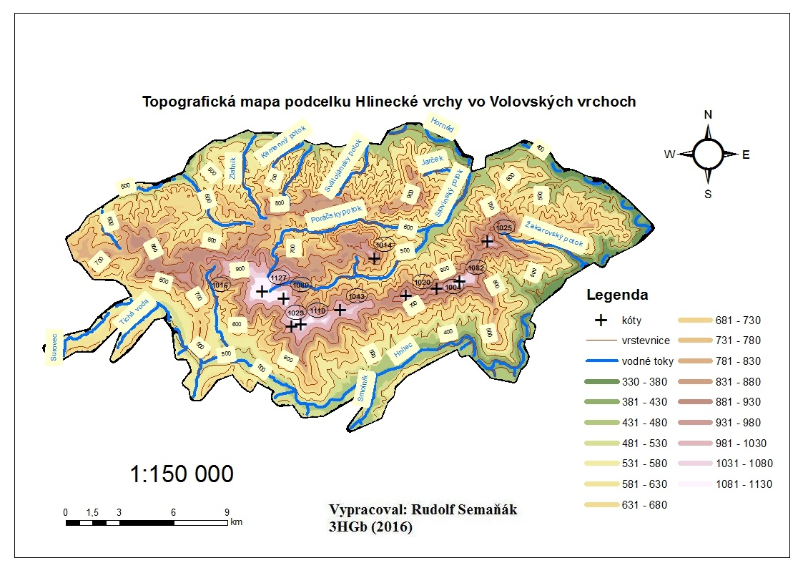
Topografická mapa

Slide 9
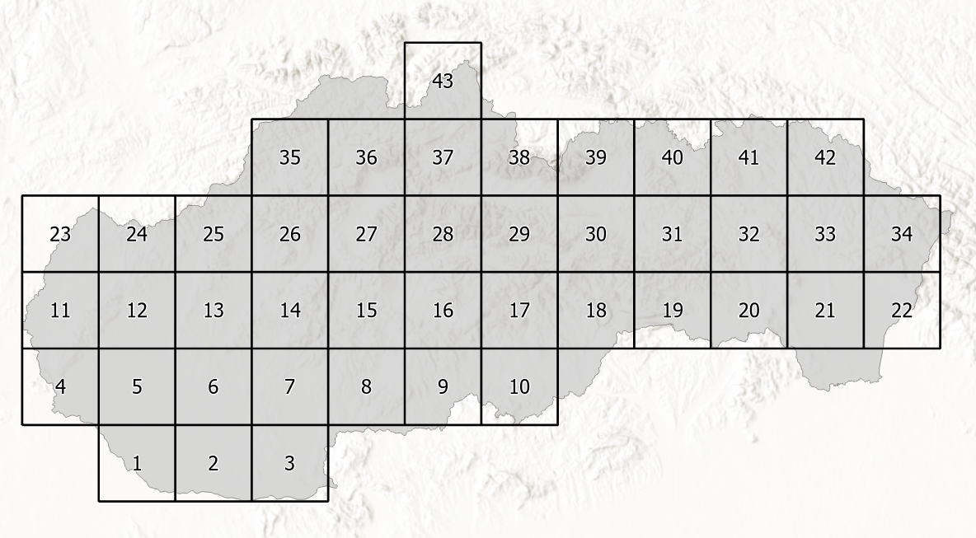
Výber oblasti
https://uge-share.science.upjs.sk/webshared/Vyucba/FG_SR/
https://www.kurzy-online.sk/kalkulacky/generator-nahodnych-cisiel/

Slide 10
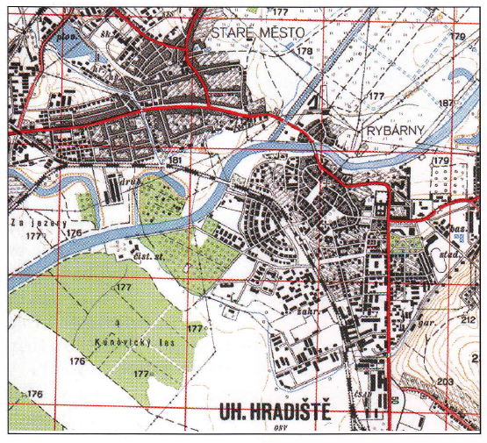
Obsah topografickej mapy
Topografická mapa: znázorňuje výškopis, polohopis a popis územia
Výškopis - vrstevnice a kótované body
Polohopis - bodové, líniové a plošné objekty, ktoré zahrňujú prírodné a antropogénne prvky
Prírodné prvky- prvky reliéfu ako riečna sieť a krajinný kryt...
Antropogénne prvky- budovy a zastavané územia, dopravné trasy, administratívne členenie...
Popis – vo vhodnej hustote a mierke dopĺňa informácie o vykreslených objektoch

Slide 11
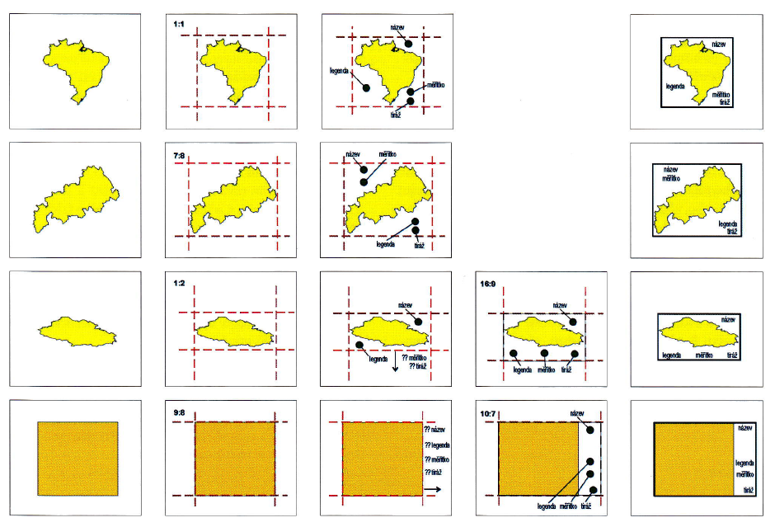
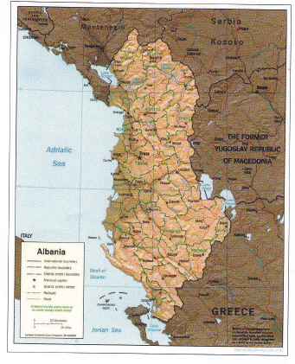
Kompozícia mapy
Na základe vykresľovaného územia je potrebné zvoliť vhodnú kompozíciu mapy
a usporiadanie mapových prvkov

Slide 12
Vrstvy
vrstevnice, kóty, cesty, železnice: SVM 50 000 (webshared) - minimum
geomorfologické celky/podcelky (webshared)
polygóny lesov a obcí, hranice chránených území a iné mapové prvky : Geofabrik / OSM (https://download.geofabrik.de/europe/slovakia.html)
vlastný popis – vektorizácia/drawing
DMR 3.5 (z neho vlastné vrstevnice): https://www.geoportal.sk/sk/zbgis/na-stiahnutie/
WMS: http://apl.geology.sk/mapportal/#/sluzby ; https://www.geoportal.sk/en/sluzby/map-services/wms/wms-zbgis.html
Esri Hillshade: https://tiledbasemaps.arcgis.com/arcgis/rest/services/Elevation/World_Hillshade/MapServer
Download pridaných dát:
https://uge-share.science.upjs.sk/webshared/Vyucba/FG_SR/01_Hranica_Topograficka_mapa/

